Slide 1
Previsão de cargas da instalação elétrica
Instalações Elétricas de Baixa Tensão
Eduardo Furlan Miranda
2026-02-01
Baseado em: NUNES, B. M. Instalações elétricas de baixa tensão.
Londrina: EDE SA, 2019. ISBN 978-85-522-1412-0.

Slide 2
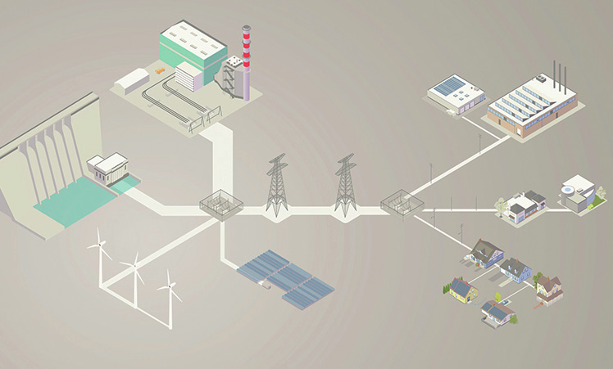
Geração, Transmissão e Distribuição de Energia Elétrica

Slide 3
Brasil
  hidroelétricas
  usinas nucleares – caso das usinas Angra I e Angra II
  sistemas fotovoltaicos
  usinas termoelétricas
  geração eólica

Slide 4
Linha de transmissão
Transmite a energia elétrica (EE) em alta tensão (AT) por longas distâncias
  Itaipú - usina US$ 12 bilhões, linha 3 US$ bilhões
  2 linhas (1 CA, e 1 CC) de ~ 900 km ente Itaipú/PR e SP
    Ibiúna/SP - converte 600 kV CC para 440 kV CA
    Mogi das Cruzes/SP - converte 750 kV CA para 440 kV CA
Nas cidades rebaixa a tensão para níveis de distribuição (ex: 13,8 kV ou 88 kV)

Slide 5
Estimativa preliminar
Objetivo: auxiliar o projetista a adquirir o maior número de informações sobre as características das cargas do projeto
  Todo equipamento elétrico – seja chuveiro, geladeira, computador e impressora, entre outros
Dimensionamento do número de tomadas por cômodo, bem como a potência para cada tomada
NBR 5410: quantidade e a potência mínima para as tomadas e a iluminação
  Verificar se o mínimo atende

Slide 6
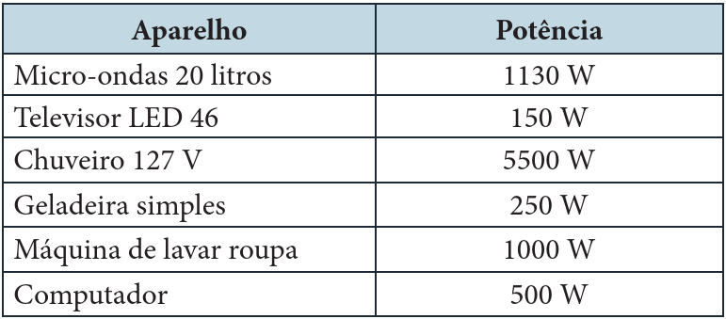
A carga do equipamento a ser considerada deve ser informada pelo fabricante ou calculada a partir da tensão, da corrente nominal e do fator de potência

Slide 7
Dimensionamento do número e a potência de tomadas por cômodo
Usa como base os dados dos equipamentos
Normas das concessionárias (ex: DIS-NOR-030 - Fornecimento de Energia Elétrica em Tensão Secundária de Distribuição à Edificações Individu​ais - REV 06)
Informações do cliente
E respeita a exigência mínima da NBR 5410

Slide 8
Potência Estimada pela NBR 5410
Estabelece a quantidade, a localização e a potência mínima para as tomadas e a iluminação de uma residência
iluminação
  pelo menos um ponto de luz por cômodo, fixado no teto e acionado por interruptor na parede
Em hotéis, motéis ou similares
  pode haver a substituição do ponto de iluminação no teto por uma tomada de potência mínima de 100 VA, também comandada por interruptor na parede

Slide 9
  Em casos de difícil instalação, é possível mudar o ponto de iluminação localizado no teto para a parede, como em escadas, varandas, depósitos, despensas e lavabos
A NBR5410 estabelece as condições mínimas
Oo projetista deve adequar a iluminação para cada caso, com base no projeto luminotécnico

Slide 10
A potência destinada para a iluminação depende da área do cômodo: para cômodos com área igual ou inferior a 6 m2 é atribuída uma potência de 100 VA
Para cômodos com áreas maiores, é atribuída uma potência mínima de 100 VA para os primeiros 6 m2 e a cada 4 m2 inteiros é acrescentada uma potência de 60 VA

Slide 11
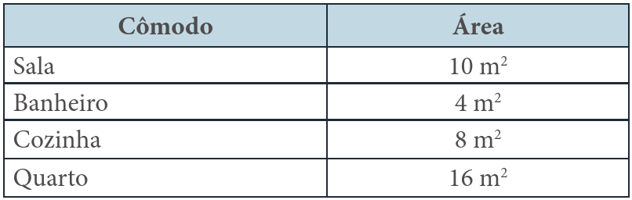
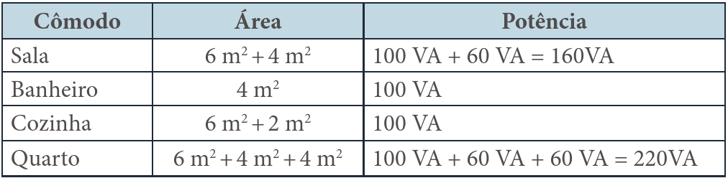
Exemplo
separar as áreas em 6 m2 , e o restante em áreas de 4 m2

Slide 12
o banheiro entra na regra da potência mínina para cômodos com áreas inferiores a 6 m2
a cozinha, por não obter 4 m2 inteiros fica apenas com 100 VA
Tomadas de uso geral (TUGs)
  Equipamento portáteis, como televisão, ventilador, computador e geladeira, etc.
Tomadas de uso especifico (TUEs)
  Corrente superior a 10 A, como chuveiro, micro-ondas, churrasqueira elétrica, etc.

Slide 13
TUG
Em salas e dormitórios: um ponto de tomada para cada 5 m, ou fração de perímetro, distribuídas uniformemente
Cozinhas, copas, copas-cozinhas, áreas de serviço, cozinha-área de serviço, lavanderias e locais análogos: uma tomada para cada 3,5 m ou fração de perímetro, independentemente da área
Acima da bancada da pia devem ser previstas no mínimo duas tomadas de corrente

Slide 14
Banheiros: no mínimo uma tomada perto da pia ou lavatório, com uma distância mínima de 60 cm do box, área molhada, independentemente da área do banheiro
Subsolos, varandas, garagens ou sótãos: no mínimo uma tomada, independentemente da área

Slide 15
Em cada um dos demais cômodos e dependências prever no mínimo:
  Um ponto de tomada, se a área do cômodo ou dependência for inferior ou igual a 2,25 m2 (esse ponto pode ser posicionado externamente a até 0,80 m da porta de acesso)
  Um ponto de tomada para cada 5 m ou fração do perímetro, se a área do cômodo ou dependência for superior a 6 m2
  Um ponto de tomada, se a área do cômodo ou dependência for superior a 2,25 m2 e igual ou inferior a 6 m2

Slide 16
TUG
Seguir em cômodos como banheiro, cozinha, copa, copa-cozinha, área de serviço, lavanderia e locais análogos no mínimo 600 VA por ponto de tomada para as três primeiras e, para as demais tomadas, uma potência de 100 VA
Para os demais cômodos, considerar 100 VA por tomada

Slide 17
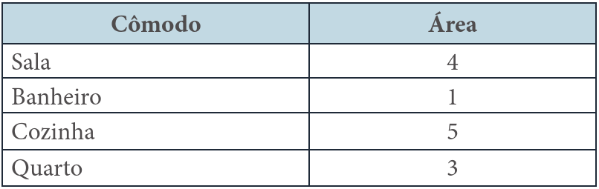
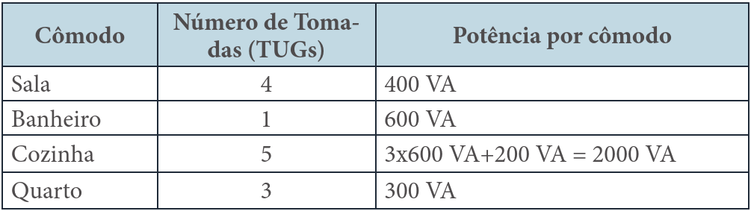
Exemplo

Slide 18
para as salas e quartos a potência de 100 VA
para as tomadas das cozinhas e dos banheiros, a potência de 600 VA para as três primeiras e, para as demais 100 VA
TUE para o chuveiro no banheiro com a potência nominal do equipamento
  Para chuveiro de 127 V, podemos considerar uma potência de 5,5 kW
  Para chuveiro de 220 V, é aconselhável usar uma potência de 7,6 kW

Slide 19
o banheiro teria uma potência de 600 VA para as TUGs e 5500 W para a TUE. Os demais cômodos apresentam apenas TUGs
Devemos considerar que uma boa instalação elétrica deve acomodar todos os equipamentos elétricos sem a necessidade de adaptações, como réguas ou adaptadores “T”
As TUEs são destinadas aos equipamentos fixos ou de baixa movimentação, que apresentam uma corrente nominal maior do que 10 A
  Potência maior do que 1270 VA em 127 V ou 2200 VA em 220 V

Slide 20
As TUEs podem ser instaladas a no máximo 1,5 m da localização do equipamento, e a potência a elas atribuídas deve ser igual à potência nominal do equipamento elétrico

